Slide 1
Kundenverwaltung
16.05.2024 Moritz, Riad, Robert, Chris

Slide 2
Agenda
01
02
03
Problemstellung
Anforderungen
Produkteinsatz
04
05
06
Funktionale Anforderungen
Qualitätskriterien
Testplan
16.05.2024 Moritz, Riad, Robert, Chris

Slide 3

Problemstellung
01
16.05.2024 Moritz, Riad, Robert, Chris

Slide 4
Problemstellung
16.05.2024 Moritz, Riad, Robert, Chris
Notes:
Das Fitnessstudio „Kraftklub“, welches Deutschland weit in 4 verschiedenen Standorten vertreten ist, benötigt eine Verwaltungssoftware zur generellen Verwaltung ihrer verschiedenen Prozessabläufe. Die Entwicklung diese Software wird vom Auftragnehmer „FS223 GmbH & Co“ übernommen. Zum derzeitigen Zeitpunkt verwalten die verschiedenen Standorte dezentralisiert die Verwaltung der benannten Prozessabläufe selbstständig. Das Ziel des Projektes ist es eine effiziente Verwaltungssoftware zu erstellen, aufgrund von welcher betrieblichen Abläufen langfristig optimiert und Ressourcen effektiver verwaltet werden können. Die Teilanwendung, welche von unserer Untergruppe entwickelt wird behandelt den Themenbereich der Kundenverwaltung. Dieser Themenbereich beinhaltet die Erfassung der Stammdaten von Kunden, Erstellen einer Homepage und die Verwaltung von Stammdaten aus Sicht des Users, sowie der Admins. Nicht unter diesen Themenbereich fallend ist die Erstellung einer Login-/Registrierungs-Maske, sowie die ursprüngliche Aufnahme von Login-Daten.

Slide 5
Problemstellung
Dennis
16.05.2024 Moritz, Riad, Robert, Chris
Notes:
Das Fitnessstudio „Kraftklub“, welches Deutschland weit in 4 verschiedenen Standorten vertreten ist, benötigt eine Verwaltungssoftware zur generellen Verwaltung ihrer verschiedenen Prozessabläufe. Die Entwicklung diese Software wird vom Auftragnehmer „FS223 GmbH & Co“ übernommen. Zum derzeitigen Zeitpunkt verwalten die verschiedenen Standorte dezentralisiert die Verwaltung der benannten Prozessabläufe selbstständig. Das Ziel des Projektes ist es eine effiziente Verwaltungssoftware zu erstellen, aufgrund von welcher betrieblichen Abläufen langfristig optimiert und Ressourcen effektiver verwaltet werden können. Die Teilanwendung, welche von unserer Untergruppe entwickelt wird behandelt den Themenbereich der Kundenverwaltung. Dieser Themenbereich beinhaltet die Erfassung der Stammdaten von Kunden, Erstellen einer Homepage und die Verwaltung von Stammdaten aus Sicht des Users, sowie der Admins. Nicht unter diesen Themenbereich fallend ist die Erstellung einer Login-/Registrierungs-Maske, sowie die ursprüngliche Aufnahme von Login-Daten.

Slide 6
Problemstellung
Kraftklub
16.05.2024 Moritz, Riad, Robert, Chris
Notes:
Das Fitnessstudio „Kraftklub“, welches Deutschland weit in 4 verschiedenen Standorten vertreten ist, benötigt eine Verwaltungssoftware zur generellen Verwaltung ihrer verschiedenen Prozessabläufe. Die Entwicklung diese Software wird vom Auftragnehmer „FS223 GmbH & Co“ übernommen. Zum derzeitigen Zeitpunkt verwalten die verschiedenen Standorte dezentralisiert die Verwaltung der benannten Prozessabläufe selbstständig. Das Ziel des Projektes ist es eine effiziente Verwaltungssoftware zu erstellen, aufgrund von welcher betrieblichen Abläufen langfristig optimiert und Ressourcen effektiver verwaltet werden können. Die Teilanwendung, welche von unserer Untergruppe entwickelt wird behandelt den Themenbereich der Kundenverwaltung. Dieser Themenbereich beinhaltet die Erfassung der Stammdaten von Kunden, Erstellen einer Homepage und die Verwaltung von Stammdaten aus Sicht des Users, sowie der Admins. Nicht unter diesen Themenbereich fallend ist die Erstellung einer Login-/Registrierungs-Maske, sowie die ursprüngliche Aufnahme von Login-Daten.

Slide 7
Problemstellung
Kraftklub
16.05.2024 Moritz, Riad, Robert, Chris
Notes:
Das Fitnessstudio „Kraftklub“, welches Deutschland weit in 4 verschiedenen Standorten vertreten ist, benötigt eine Verwaltungssoftware zur generellen Verwaltung ihrer verschiedenen Prozessabläufe. Die Entwicklung diese Software wird vom Auftragnehmer „FS223 GmbH & Co“ übernommen. Zum derzeitigen Zeitpunkt verwalten die verschiedenen Standorte dezentralisiert die Verwaltung der benannten Prozessabläufe selbstständig. Das Ziel des Projektes ist es eine effiziente Verwaltungssoftware zu erstellen, aufgrund von welcher betrieblichen Abläufen langfristig optimiert und Ressourcen effektiver verwaltet werden können. Die Teilanwendung, welche von unserer Untergruppe entwickelt wird behandelt den Themenbereich der Kundenverwaltung. Dieser Themenbereich beinhaltet die Erfassung der Stammdaten von Kunden, Erstellen einer Homepage und die Verwaltung von Stammdaten aus Sicht des Users, sowie der Admins. Nicht unter diesen Themenbereich fallend ist die Erstellung einer Login-/Registrierungs-Maske, sowie die ursprüngliche Aufnahme von Login-Daten.

Slide 8
Problemstellung
Kraftklub
16.05.2024 Moritz, Riad, Robert, Chris
Notes:
Das Fitnessstudio „Kraftklub“, welches Deutschland weit in 4 verschiedenen Standorten vertreten ist, benötigt eine Verwaltungssoftware zur generellen Verwaltung ihrer verschiedenen Prozessabläufe. Die Entwicklung diese Software wird vom Auftragnehmer „FS223 GmbH & Co“ übernommen. Zum derzeitigen Zeitpunkt verwalten die verschiedenen Standorte dezentralisiert die Verwaltung der benannten Prozessabläufe selbstständig. Das Ziel des Projektes ist es eine effiziente Verwaltungssoftware zu erstellen, aufgrund von welcher betrieblichen Abläufen langfristig optimiert und Ressourcen effektiver verwaltet werden können. Die Teilanwendung, welche von unserer Untergruppe entwickelt wird behandelt den Themenbereich der Kundenverwaltung. Dieser Themenbereich beinhaltet die Erfassung der Stammdaten von Kunden, Erstellen einer Homepage und die Verwaltung von Stammdaten aus Sicht des Users, sowie der Admins. Nicht unter diesen Themenbereich fallend ist die Erstellung einer Login-/Registrierungs-Maske, sowie die ursprüngliche Aufnahme von Login-Daten.

Slide 9
Problemstellung
FS223 GmbH & Co
Kraftklub
16.05.2024 Moritz, Riad, Robert, Chris
Notes:
Das Fitnessstudio „Kraftklub“, welches Deutschland weit in 4 verschiedenen Standorten vertreten ist, benötigt eine Verwaltungssoftware zur generellen Verwaltung ihrer verschiedenen Prozessabläufe. Die Entwicklung diese Software wird vom Auftragnehmer „FS223 GmbH & Co“ übernommen. Zum derzeitigen Zeitpunkt verwalten die verschiedenen Standorte dezentralisiert die Verwaltung der benannten Prozessabläufe selbstständig. Das Ziel des Projektes ist es eine effiziente Verwaltungssoftware zu erstellen, aufgrund von welcher betrieblichen Abläufen langfristig optimiert und Ressourcen effektiver verwaltet werden können. Die Teilanwendung, welche von unserer Untergruppe entwickelt wird behandelt den Themenbereich der Kundenverwaltung. Dieser Themenbereich beinhaltet die Erfassung der Stammdaten von Kunden, Erstellen einer Homepage und die Verwaltung von Stammdaten aus Sicht des Users, sowie der Admins. Nicht unter diesen Themenbereich fallend ist die Erstellung einer Login-/Registrierungs-Maske, sowie die ursprüngliche Aufnahme von Login-Daten.

Slide 10
Problemstellung
FS223 GmbH & Co
Kraftklub
Ziele
Erstellen einer effizienten Verwaltungssoftware
Langfristige Optimierung von Abläufen
Effektivere Verwaltung von Ressourcen
Kundenverwaltung
16.05.2024 Moritz, Riad, Robert, Chris
Notes:
Dieser Themenbereich beinhaltet die Erfassung der Stammdaten von Kunden, Erstellen einer Homepage und die Verwaltung von Stammdaten aus Sicht des Users, sowie der Admins. Nicht unter diesen Themenbereich fallend ist die Erstellung einer Login-/Registrierungs-Maske, sowie die ursprüngliche Aufnahme von Login-Daten.

Slide 11
02
Anforderungen
16.05.2024 Moritz, Riad, Robert, Chris

Slide 12
Anforderungen
Muss Ziele
Soll Ziele
Festlegung von Stammdaten
Bearbeitung von Stammdaten via User-Ansicht
Bearbeitung von Stammdaten via Admin-Ansicht
Erstellen von User-Dashboard
Erstellen einer Homepage
Erstellen eines Konzeptes einer grapfischen Oberfläche
Kann Ziele
Abgrenzungskriterien
Guthaben einsehen
Guthaben verwalten
Mitgliedschaftsverwaltung
Login-/Registrierungsmaske für den User erstellen
16.05.2024 Moritz, Riad, Robert, Chris

Slide 13
03
Produkteinsatz
16.05.2024 Moritz, Riad, Robert, Chris

Slide 14
Produkteinsatz
Anwendungsbereiche
Verwaltung von Stammdaten
Graphische Benutzeroberfläche
Dashboard für Benutzer
Homepage
Einstiegsseite
Zielgruppen
Personal des Fitnessstudios
Mitglieder des Fitnessstudios
Betriebsbedingungen
Einsatz in verschiedenen Standorten
Benutzbar auf Desktop-Computern der Filiale (Personal)
Benutzbar auf Terminals verteilt in der Filiale (Kunde)
16.05.2024 Moritz, Riad, Robert, Chris

Slide 15
04
Funktionale Anforderungen
16.05.2024 Moritz, Riad, Robert, Chris

Slide 16
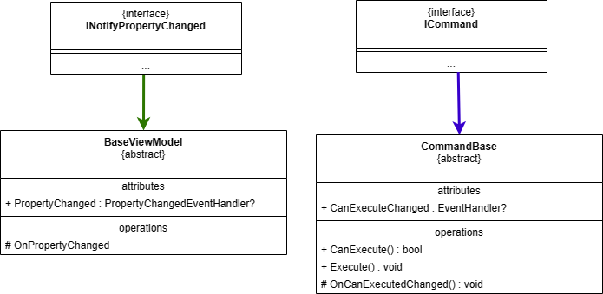
Softwarearchitektur
16.05.2024 Moritz, Riad, Robert, Chris

Slide 17
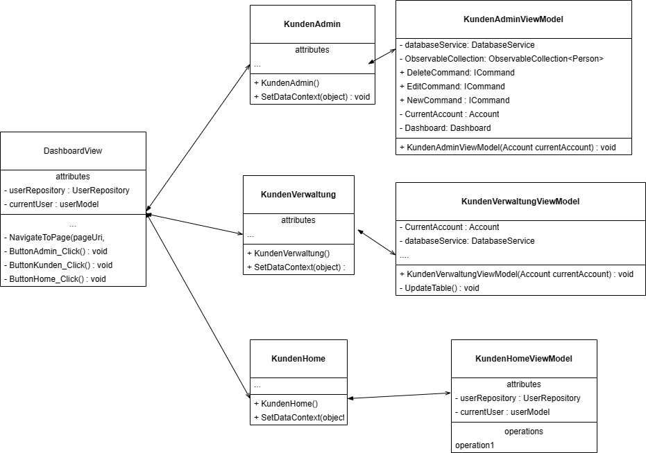
16.05.2024 Moritz, Riad, Robert, Chris

Slide 18
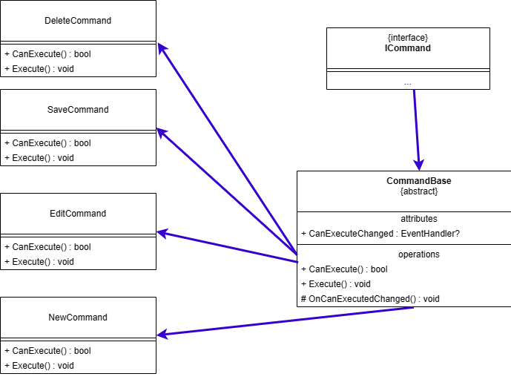
16.05.2024 Moritz, Riad, Robert, Chris

Slide 19
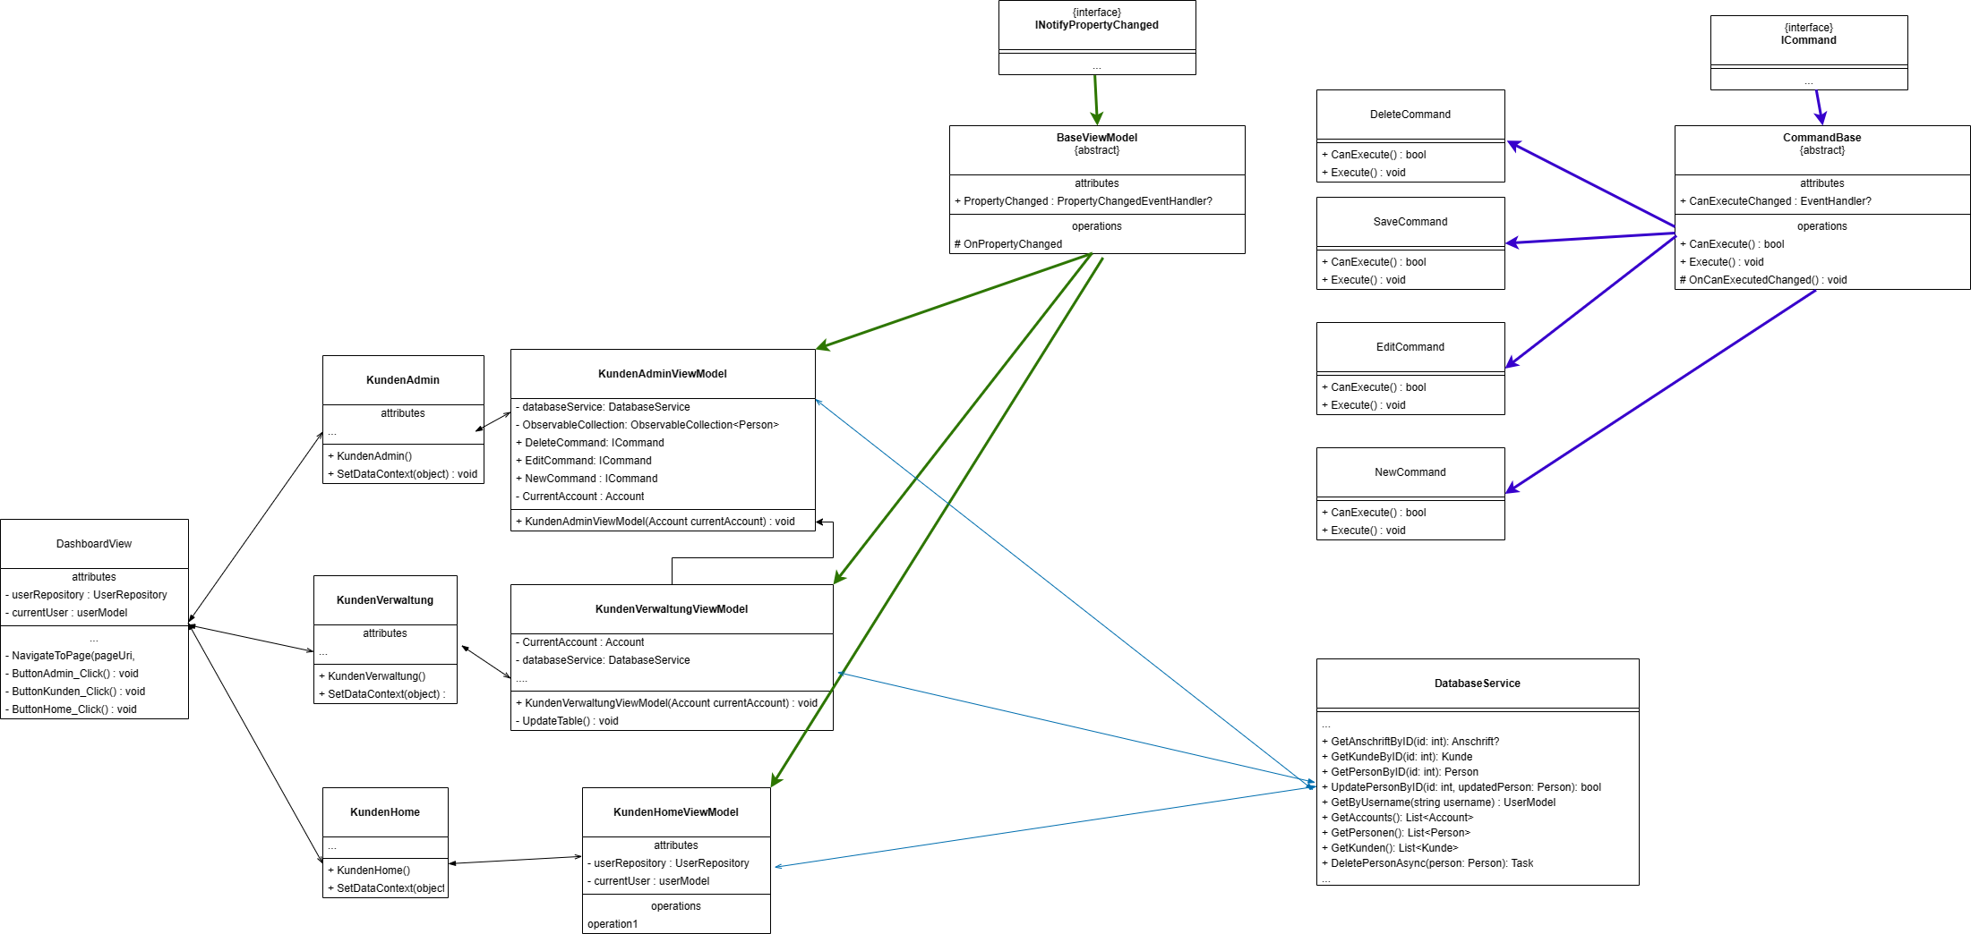
16.05.2024 Moritz, Riad, Robert, Chris

Slide 20
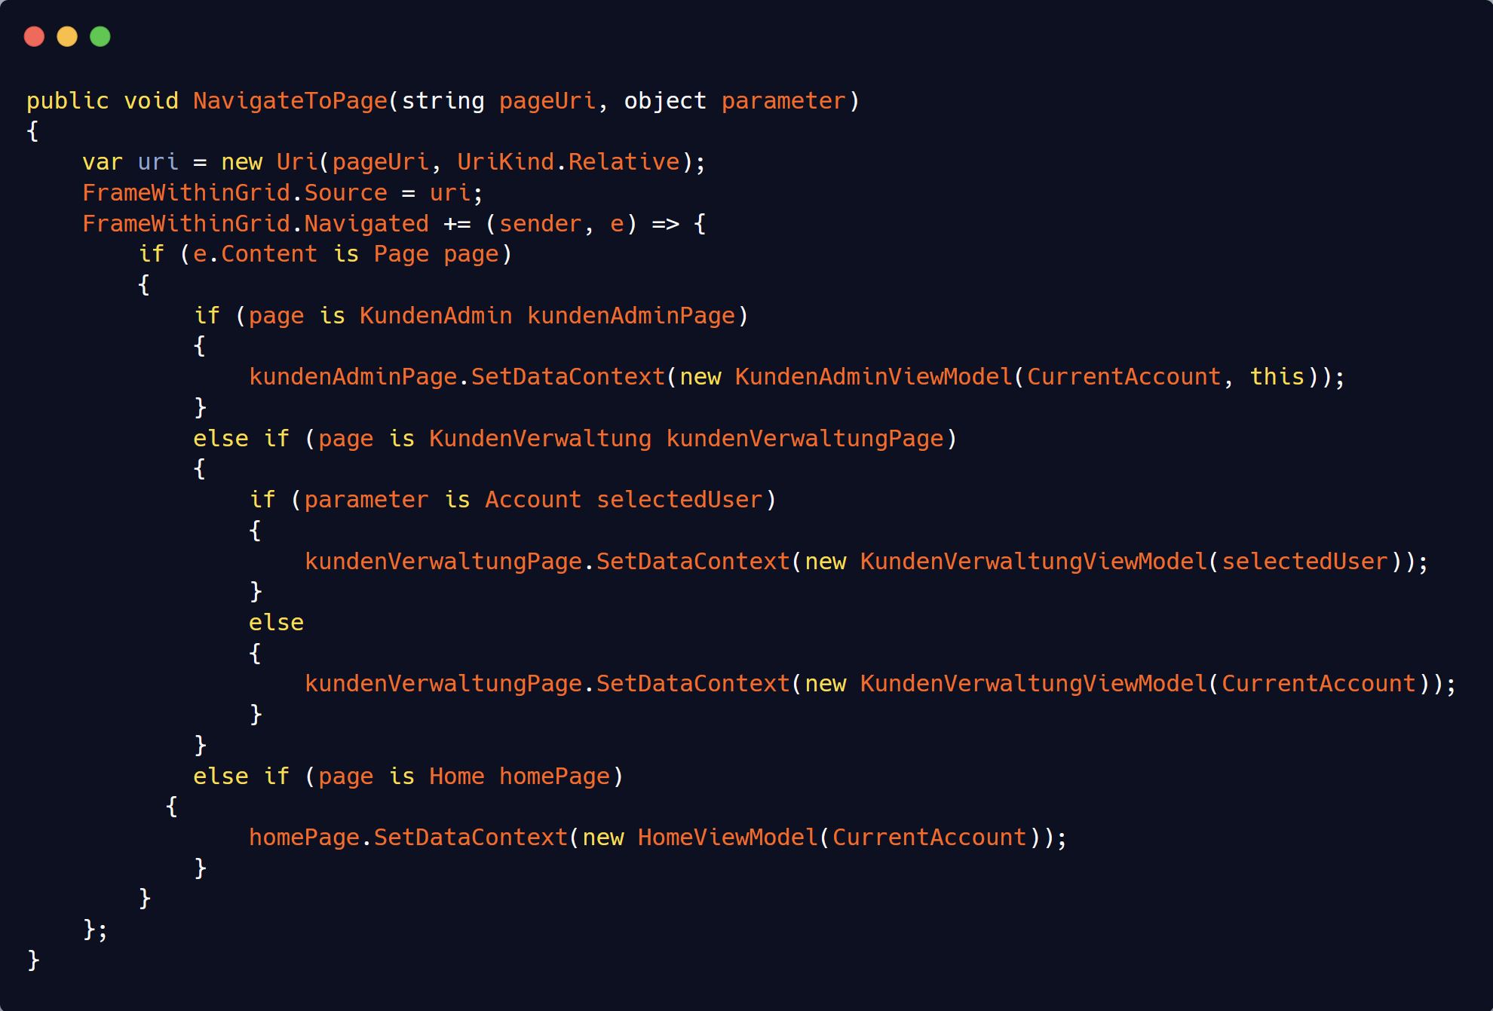
16.05.2024 Moritz, Riad, Robert, Chris

Slide 21
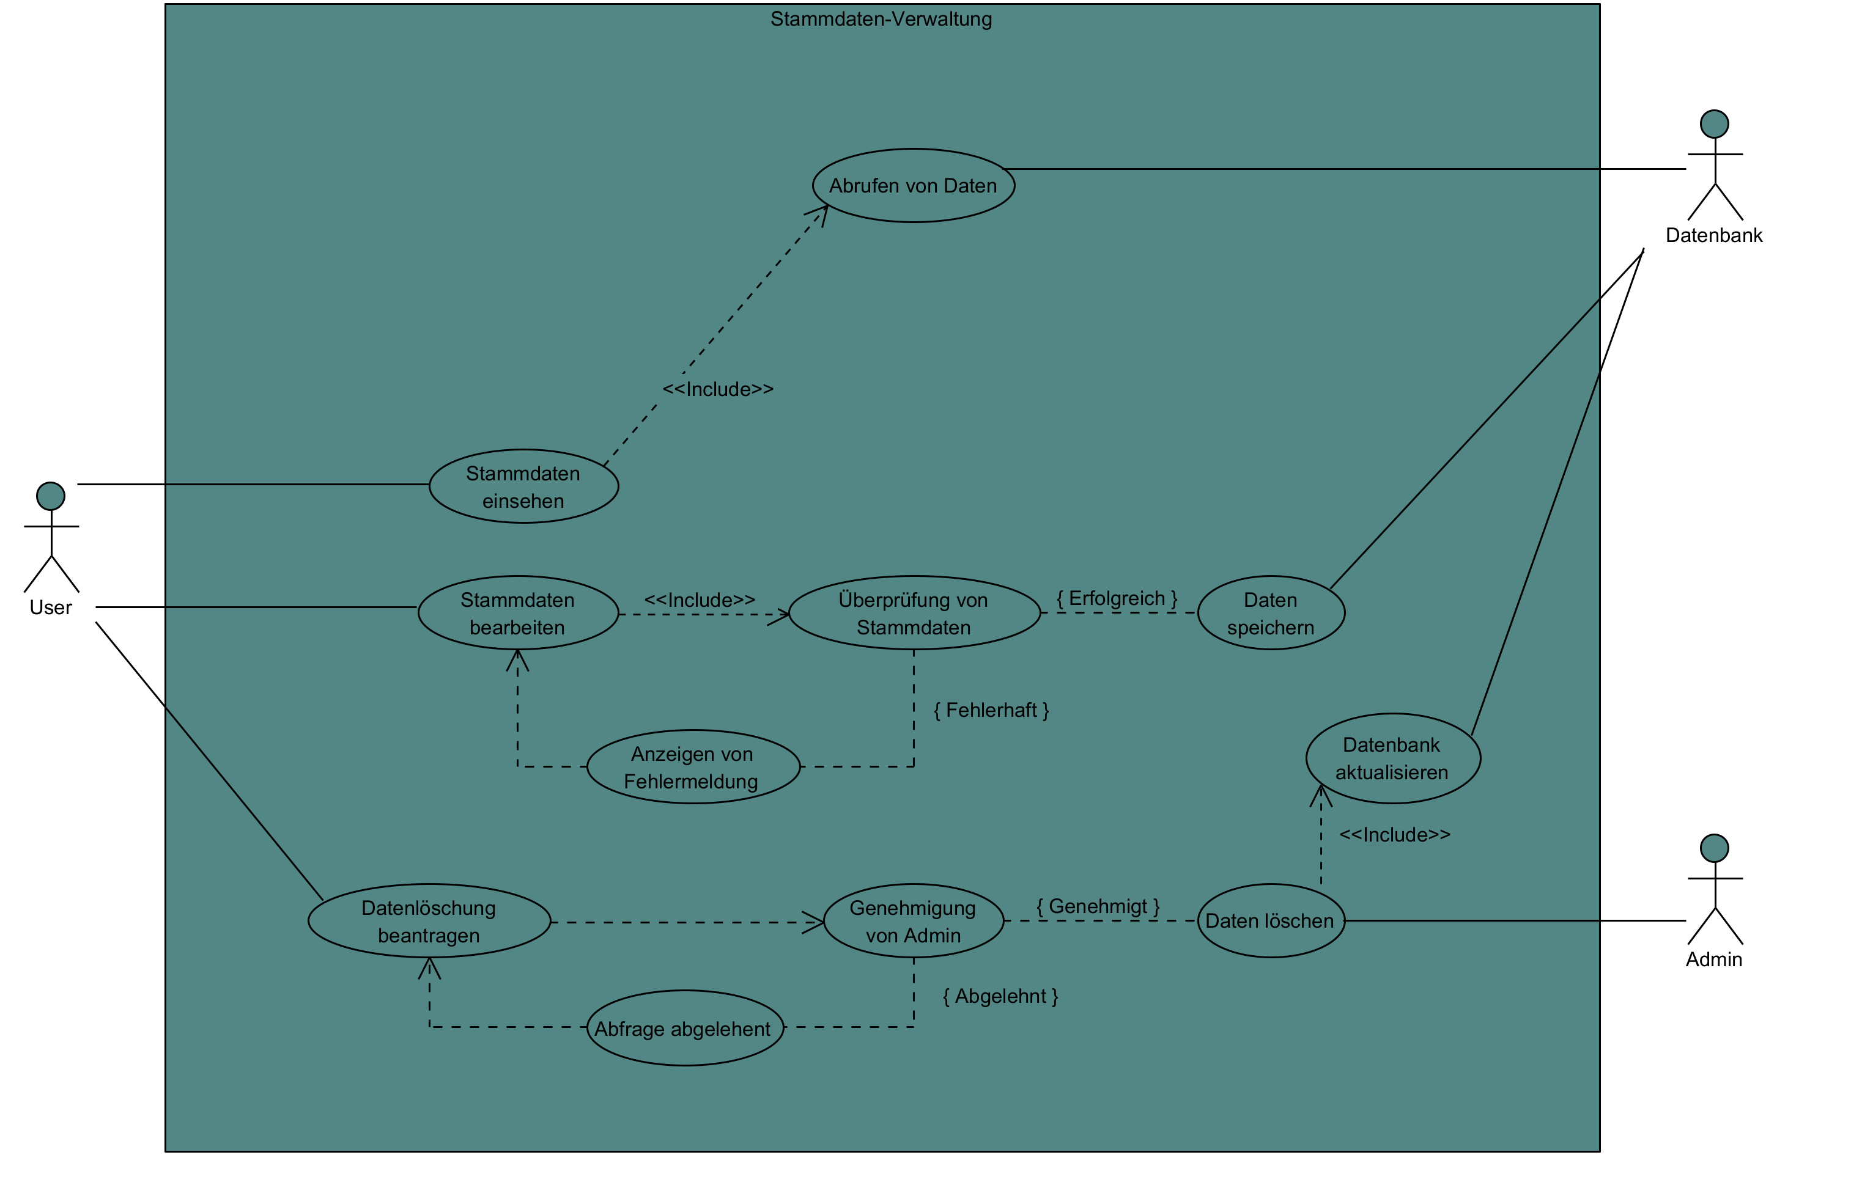
Anwendungsfalldiagramm – User-Sicht
16.05.2024 Moritz, Riad, Robert, Chris

Slide 22
16.05.2024 Moritz, Riad, Robert, Chris

Slide 23
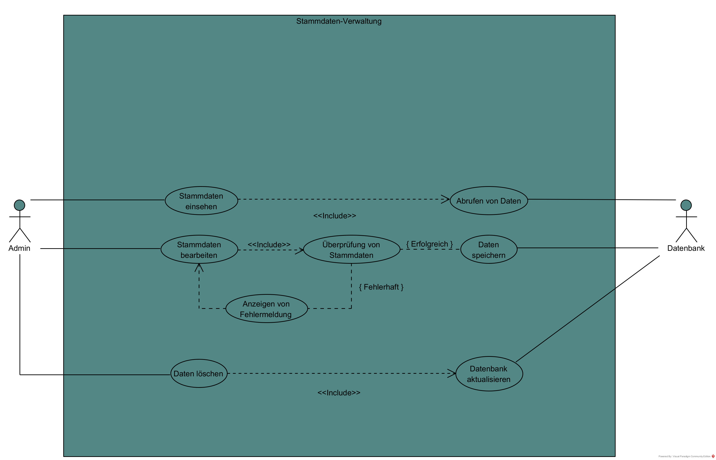
Anwendungsfalldiagramm – Admin-Sicht
16.05.2024 Moritz, Riad, Robert, Chris

Slide 24
16.05.2024 Moritz, Riad, Robert, Chris

Slide 25
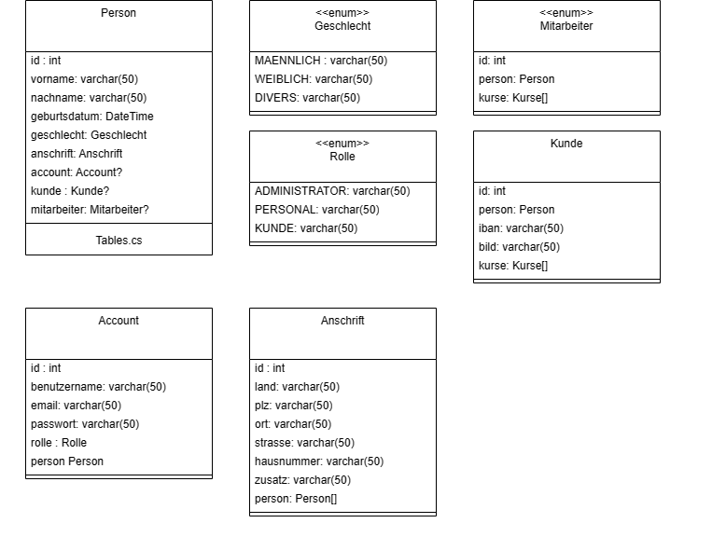
Datenmodell
16.05.2024 Moritz, Riad, Robert, Chris

Slide 26
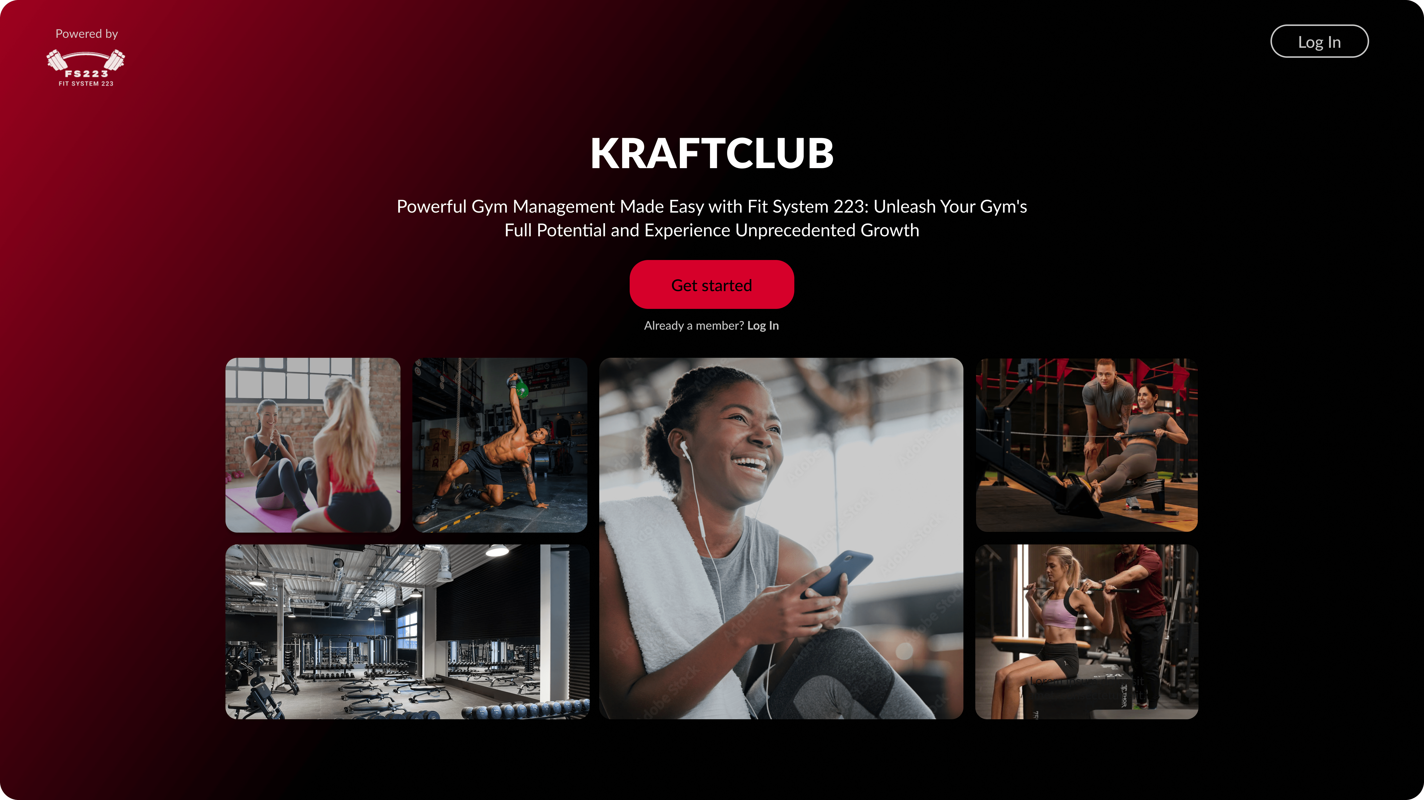
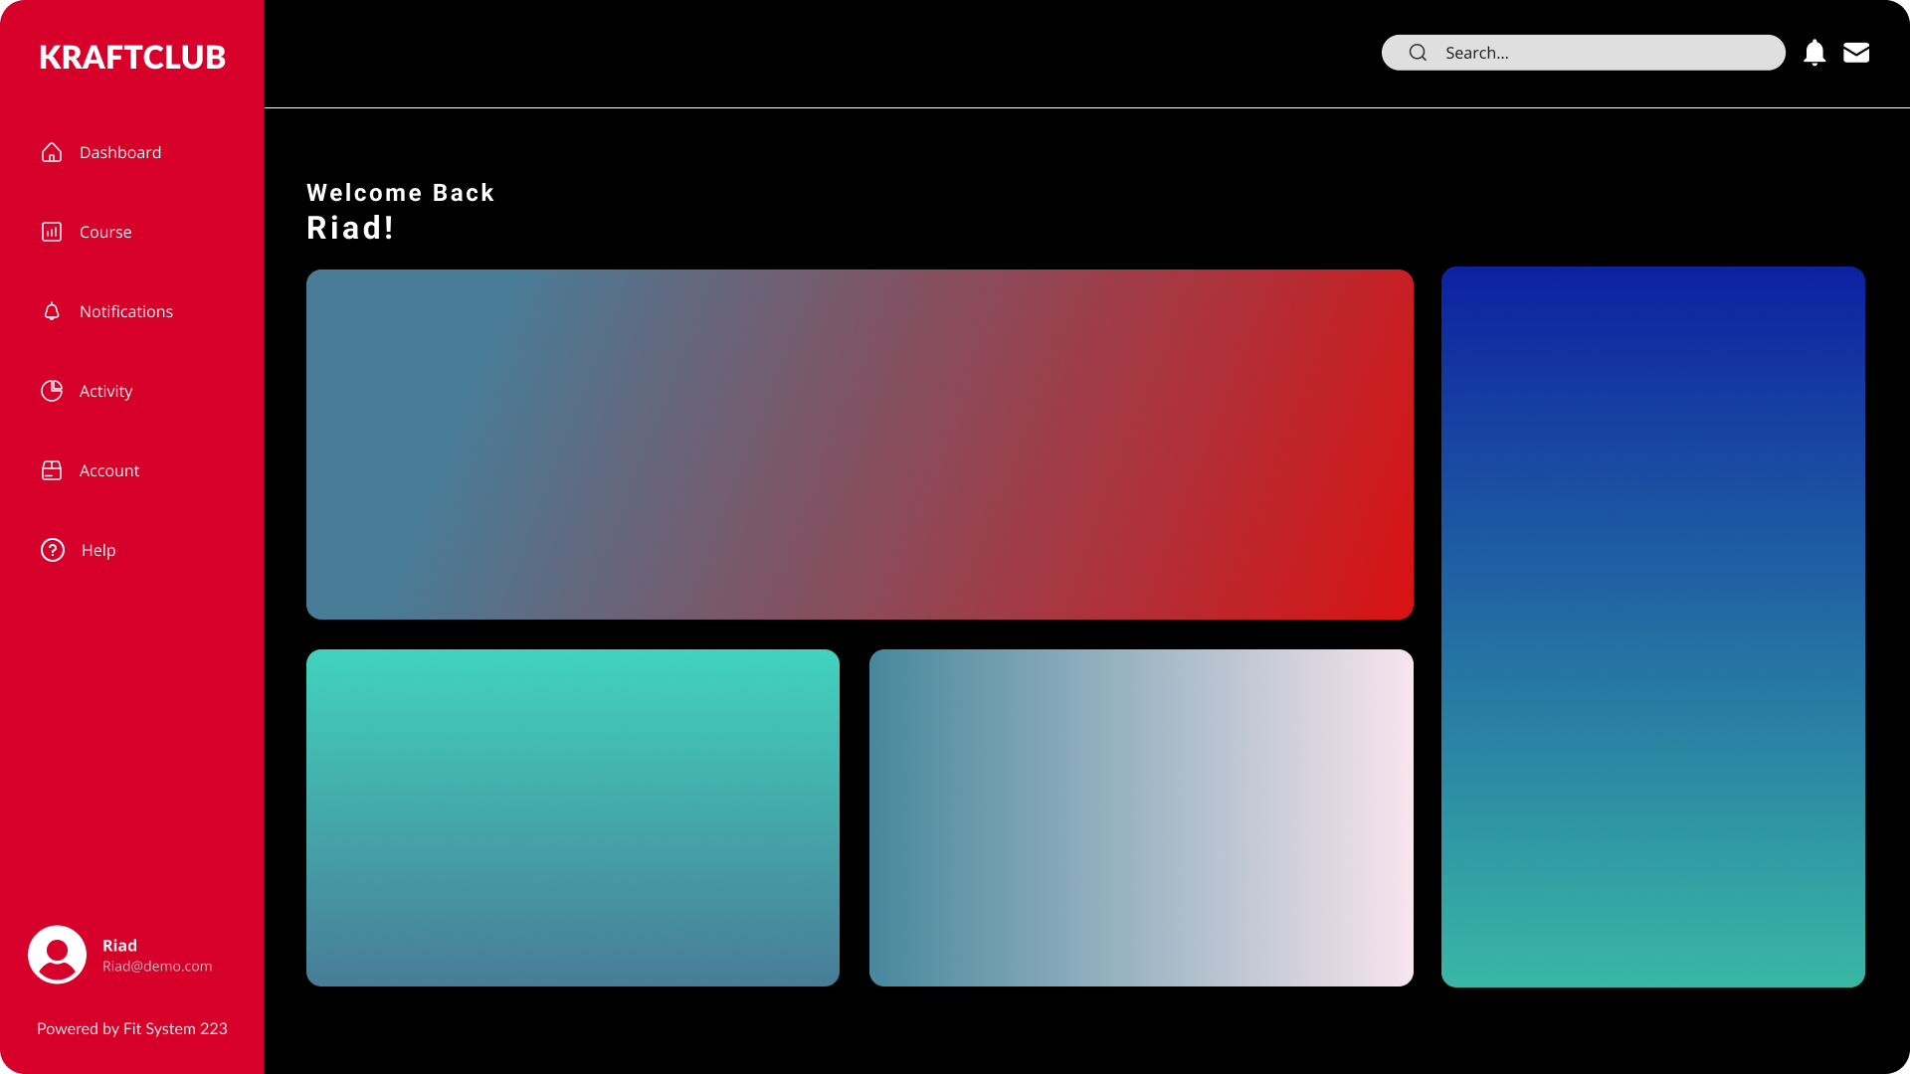
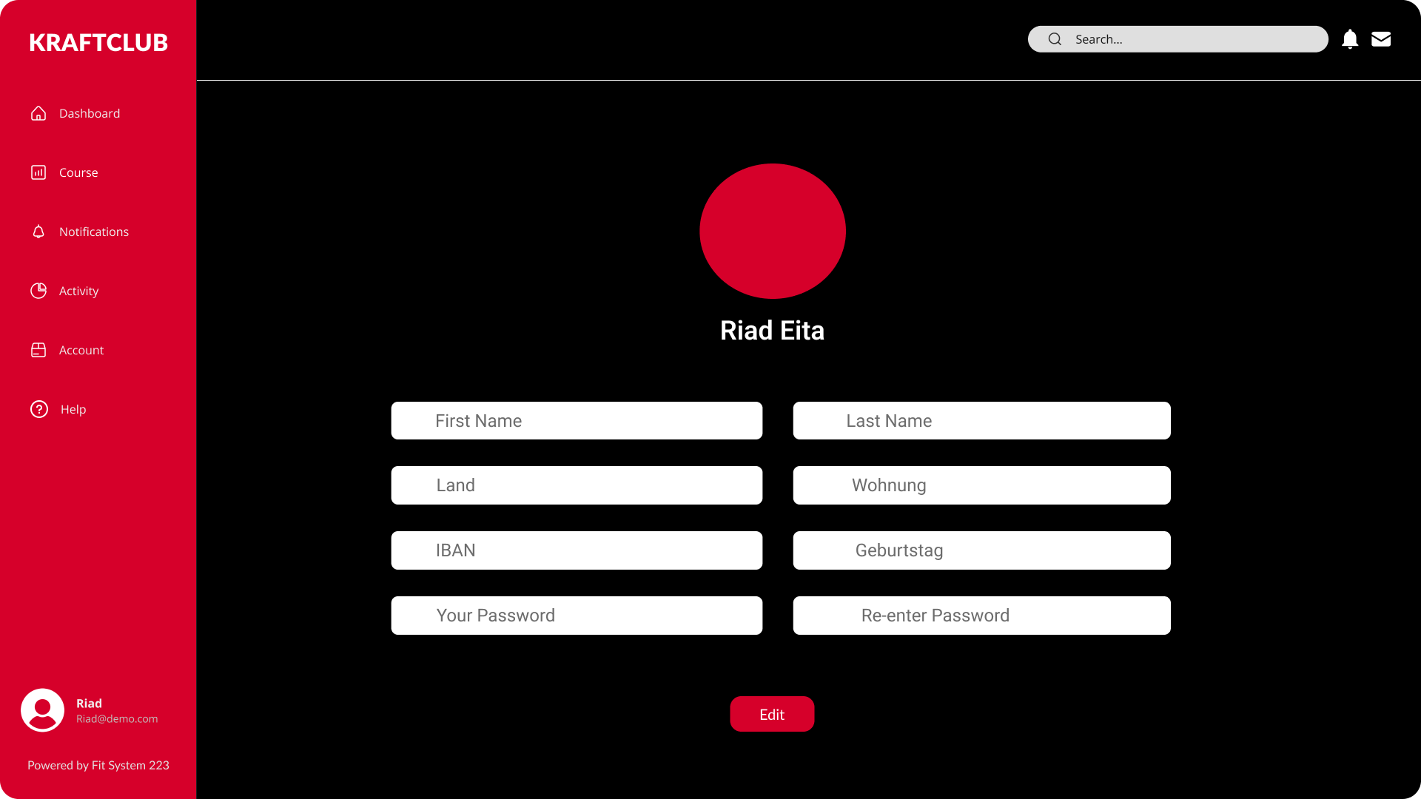
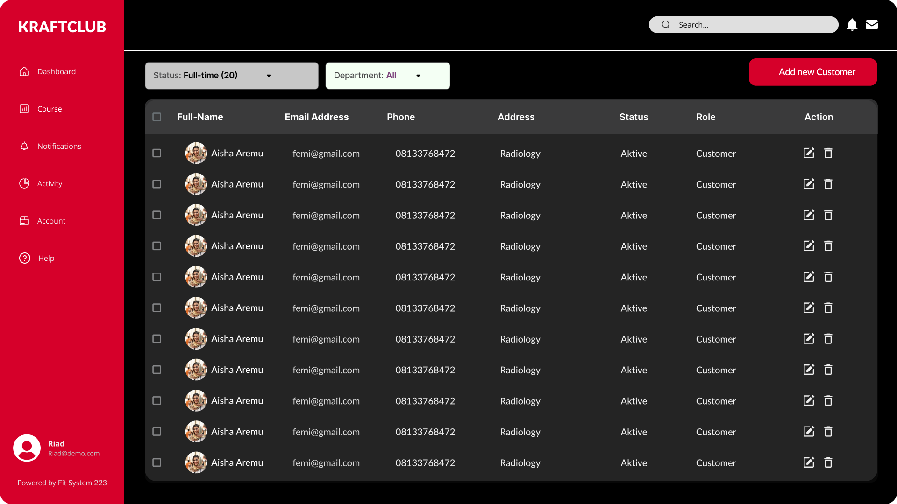
Benutzerführung
16.05.2024 Moritz, Riad, Robert, Chris

Slide 27
Benutzerführung
16.05.2024 Moritz, Riad, Robert, Chris

Slide 28
Benutzerführung
16.05.2024 Moritz, Riad, Robert, Chris

Slide 29
Benutzerführung
16.05.2024 Moritz, Riad, Robert, Chris

Slide 30
Benutzerführung
16.05.2024 Moritz, Riad, Robert, Chris

Slide 31
05
Qualitätskriterien
16.05.2024 Moritz, Riad, Robert, Chris

Slide 32
Qualitätskriterien
Qualitätsziele | Qualitätskriterien | Qualitätserreichung | Qualitätskontrolle
Datenkonsistenz | Sicherstellung der Datenkonsistenz auf der Anwendungs-/Datenbankebene | CRUD-Verfahren | Manuelle Überprüfung der Daten auf Anwendungsebene
Übersichtlichkeit | Jede Unterseite ist innerhalb von maximal drei Klicks erreichbar | Flache Struktur | Tests mit nicht fachkundigen Personen
Zuverlässigkeit | Vermeidung von Abstürzen und Fehlern | Implementierung von Fehlerbehandlungsmechanismen | Durchführung von Systemtests
16.05.2024 Moritz, Riad, Robert, Chris
Notes:
CRUD = Create, Read, Update, Delete

Slide 33
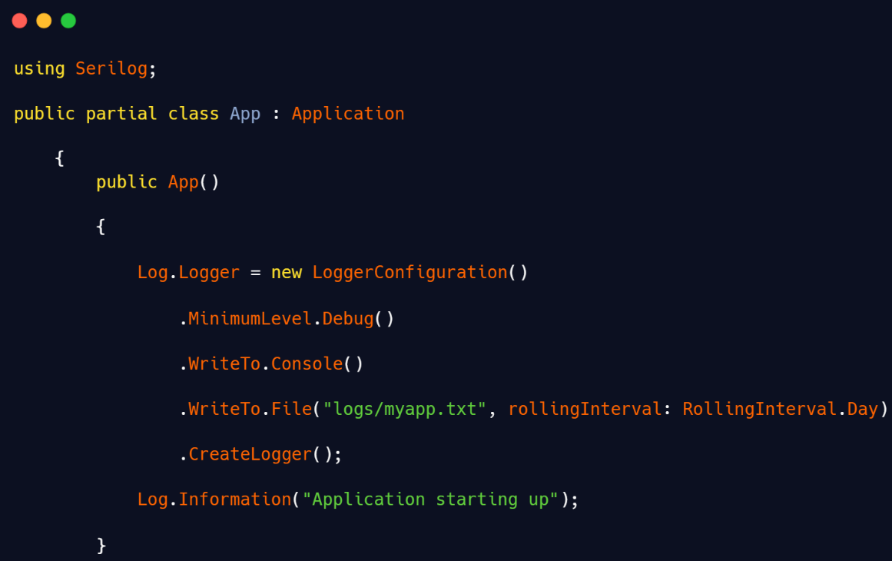
Qualitätskriterien
16.05.2024 Moritz, Riad, Robert, Chris

Slide 34
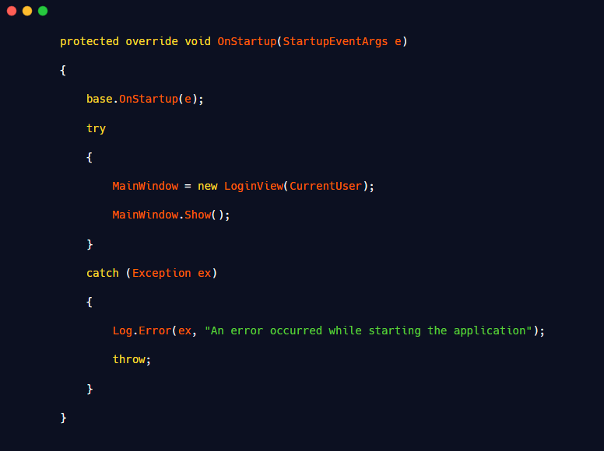
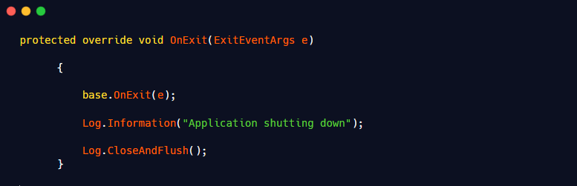
Qualitätskriterien
16.05.2024 Moritz, Riad, Robert, Chris

Slide 35
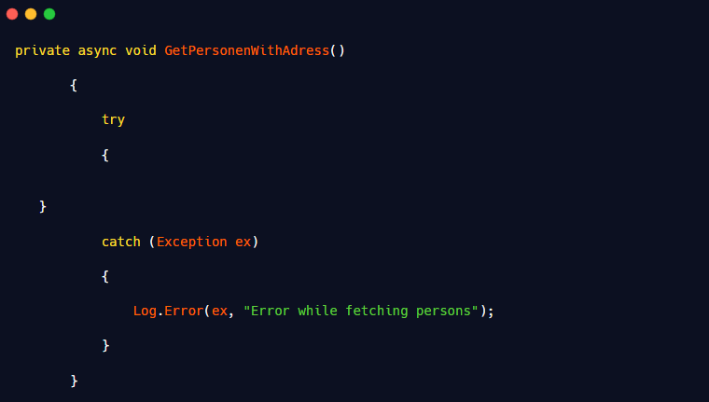
Qualitätskriterien
16.05.2024 Moritz, Riad, Robert, Chris

Slide 36
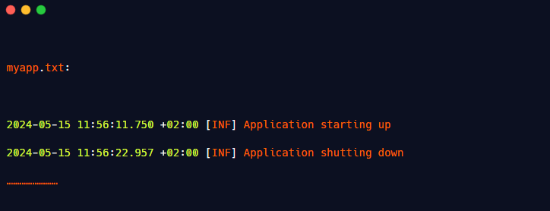
Qualitätskriterien
16.05.2024 Moritz, Riad, Robert, Chris

Slide 37
06
Testplan
16.05.2024 Moritz, Riad, Robert, Chris

Slide 38
Testplan
GUI-Tests
Sicherstellung der Funktionalität der GUI Elemente
Manuelle Tests, durchgeführt von ausgewählten Testpersonen
16.05.2024 Moritz, Riad, Robert, Chris

Slide 39
Vielen Dank für eure Aufmerksamkeit
16.05.2024 Moritz, Riad, Robert, Chris

Slide 40
Thanks!
Do you have any questions?
youremail@freepik.com
+34 654 321 432
yourwebsite.com
Please keep this slide for attribution

